Slide 1
Стимульный материал к занятиям на развитие памяти*
* автор: Л.В.Черемошкина «Развитие памяти детей», Ярославль, «Академия Развития»,
1996 – 240с.
Игры, задания и упражнения для развития памяти детей 7-10 лет
Презентацию подготовила педагог-психолог ГОУ ЦО № 771, г.Москвы
Детковская Оксана Владимировна

Slide 2
Проверяем слова прошлого занятия:
сыр,
платье,
книга,
колбаса,
компот,
шарф,
карандаш,
костюм,
бумага,
варенье,
брюки,
тетрадь,
суп,
ручка

Slide 3
30. Сложные слова

Slide 4
Задание 1
Прочитайте слова вслух по слогам.
Запомните, как они пишутся.
Если знаете правила написания этих сложных слов, то расскажите их.

Slide 5
Фейерверк
абстракционизм
обороноспособность
Дирижабль
бюллетень
антропоморфизм
Иллюстрации
интеллигентный
Фотогеничность
интерпретация
Тривиальный
сомнамбула
пульверизатор

Slide 6
Задание 2
Напишите эти слова

Slide 7
Задание 3
Ответьте на следующие вопросы:
Вспомните порядок слов.
Вспомните, какие слова начинаются с большой буквы, а какие – с маленькой.
Сколько всего было слов.
Сколько слов начиналось с большой буквы, а сколько с маленькой.

Slide 8
Фейерверк
абстракционизм
обороноспособность
Дирижабль
бюллетень
антропоморфизм
Иллюстрации
интеллигентный
Фотогеничность
интерпретация
Тривиальный
сомнамбула
пульверизатор

Slide 9
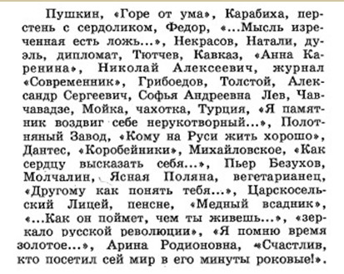
О способах запоминания
Например, почти целая страница книги заполнена словами, которые, на первый взгляд, не связаны между собой.

Slide 10
О способах запоминания
В таком виде их очень трудно запомнить.
Но если найти связи между словами и выражениями, то количество информации, которую надо запомнить, резко уменьшится.
Если в качестве опоры взять фамилии литераторов, то всю остальную информацию можно разделить на смысловые части, относящиеся к их творчеству и жизни.

Slide 11
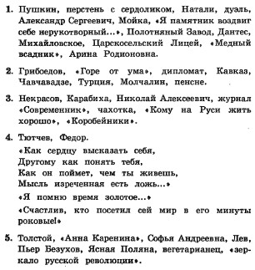

Slide 12
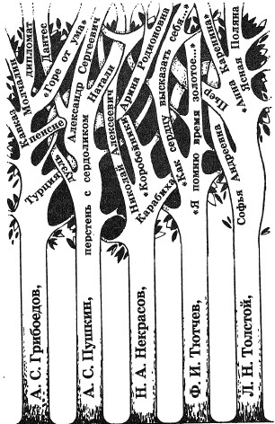
Информацию можно представить и так:

Slide 13
Это называется СТРУКТУРИРОВАНИЕМ материала.
Мы нашли связи внутри материала, нашли способ упорядочить материал.
Явление, когда одно слово вызывает другое помимо нашей воли, называется АССОЦИАЦИЕЙ.
Таким образом, в задании были применены сразу два способа запоминания информации:
Структурирование
Ассоциации

Slide 14
31. Калейдоскоп явлений

Slide 15
Задание 1
Каждый из вас самостоятельно читает нижеприведенный набор слов.
Необходимо запомнить все, без исключения слова.

Slide 16
Соревнование
Весна
Голубика
Дружба
Лужи
Черника
Переживания
Судья
Спринт
Март
Свисток
Страдания
Чувства
Награды
Земляника
Вишня
Листья
Победа
Травма
Поздравления
Доверие
Тренировка
Праздник
Результаты
Измена
Малина
Проигрыш

Slide 17
Для того, чтобы запомнить эти слова полностью, необходимо применить способы запоминания, которые мы только что разобрали.
Сначала ищем ключевые слова: например,
ВЕСНА, ЯГОДЫ, СПОРТ, ДРУЖБА
Затем, ищем связи ключевых слов с остальными словами.

Slide 18
ВЕСНА – лужи, март, листья, поздравления, праздник.
ЯГОДЫ – голубика, черника, земляника, вишня, малина.
СПОРТ – соревнования, судья, спринт, свисток, награды, победа, травма, тренировка, результаты, проигрыш.
ДРУЖБА – переживания, страдания, чувства, измена, доверие

Slide 19
Задание 2
Постарайтесь припомнить все слова, используя для этого КЛЮЧЕВЫЕ слова.

Slide 20
ВАЖНО!!!
Упорядочить можно ЛЮБУЮ информацию.
Главное условие: найти способ, который будет составлять ОСНОВУ данной конструкции.

Slide 21
32. Звери в состоянии невесомости

Slide 22
Задание 1
Посмотрите внимательно на следующий рисунок.
Звери попали в необычную ситуацию.
Постарайтесь запомнить расположение зверей.
На запоминание: 3 минуты.

Slide 23
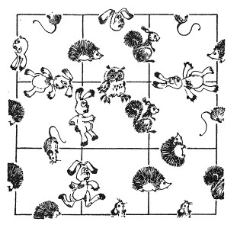

Slide 24
Задание 2
Нарисуйте то, что удалось запомнить

Slide 25
Способы запоминания:
Большой квадрат разделен на 9 маленьких. Можно при запоминании опираться на положение животного в квадратах.
Звери повторяются. Поэтому сначала можно запомнить расположение ежей, затем – мышей и т.д.
Звери чередуются. Можно найти закономерности их расположения.
Можно совместить способы запоминания.

Slide 27
Вспомните слова,
которые прозвучали
в начале занятия

Slide 28
Фейерверк
абстракционизм
обороноспособность
Дирижабль
бюллетень
антропоморфизм
Иллюстрации
интеллигентный
Фотогеничность
интерпретация
Тривиальный
сомнамбула
пульверизатор

Slide 30
МОЛОДЦЫ !

